Slide 1
Information des Bürgermeisters
Gemeinde
Krauschwitz
i.d. O.L.

Slide 2
Gemeinde Krauschwitz
i.d. O.L.
Aktuelle Themen der Gemeinde
1. TOP Themen der Gemeinde Krauschwitz
1.1. Mehrzweckgebäude Krauschwitz
1.2. Sachstand Jungendtreff
1.3. Mittel Stärkung ländlichen Raum bezogen auf das Budget Ortschaftsrat
1.4. Sanierung OS Krauschwitz
1.5. Sachstand Sanierung Ortsstraßen/ Oder- Neißeradweges
1.6. Sachstand Erlebniswelt Krauschwitz
1.7. Gerätehaus Skerbersdorf
1.8. LED-Umstellung
1.9 PV-anlage Sagar
1.10 OU Krauschwitz
Termine
Sonstiges

Slide 3
1.1. Investitionsvorhaben
Sep. | Okt. | Nov. | Dez | Jan. | Feb. | März | April | Mail
1.1 Mehrzweckgebäude
Im Plan
1.2. Jugendtreff Keula
Im Plan
1.3. Mittel Stärkung ländlicher Raum
Zeitverzug / keine Kostenerhöhung ersichtlich
1.4. Sanierung Oberschule
Im Plan
1.5. Sanierung Ortsstraßen
Bauverzug für Teilprojekt Töpferweg und 2 BA Radwanderweg (keine Kostenerhöhung)
1.7. Neubau FF-Gerätehaus Skerbersdorf
Im Plan / keine Kostenerhöhung ersichtlich
Heute

Slide 4
Gemeinde Krauschwitz
i.d. O.L.
1.1. Mehrzweckgebäude im Ortszentrum Leuchtturmprojekt
Sachstand:
Derzeit: Abstimmung SIB und SAB zum Förermittelantrag
Kostenberechnung und Erstellung des Fördermittelantrages
Abriss: Ausschreibung und Vergabe KW: 12 Vergabe: GR-Sitzung:04/2023
Nächste Schritte:
Einreichung Förermittelantrag 03/2023
Einreichung Bauantrag 05/2023
-> FÖ-Antrag muss bis 31.03.2023 gestellt sein
Gesamtkosten für das Projekt:
Gesamtkosten: 6.040.000 €
Eigenanteil: 342.736 €
FÖ-Summe: 5.697.264 €

Slide 5
1.1. Mehrzweckgebäude im Ortszentrum
Sep. | Okt. | Nov. | Dez | Jan | Feb | März | April | Mai
Abstimmung Planer/Nutzer
Entwurfsplanung
Abstimmung zu den finalen Kostenbestandteilen
Vorstellung/Abstimmung Gemeinderat
Abstimmung Bauaufsichtsbehörden
FÖ-Antrag + Bauantrag
Ausführungsplanung
Heute

Slide 6
Gemeinde Krauschwitz
i.d. O.L.
1.2. Errichtung eines Jugendtreffs in Krauschwitz /
Haus der Demokratie
Sachstand:
Grundrisssplaung mit Nutzern abgestimmt
Nächste Schritte:
1. Entwurfplaung bis mitte Mai Fertigstellung
Vorstellung im Hauptausschuss 05/2023
3. Einreichung Bauantrag + FÖ-Antrag bis Juni 2023
4. FÖ-Antrag Anfang 2 Quartal 2023 geplant
Gesamtkosten für das Projekt:
Gesamtkosten: 1.600.000 €
Eigenanteil: 80.000 €
FÖ-Summe: 1.520.000 €

Slide 7
1.2. Errichtung eines Jugendtreffs in Krauschwitz / Haus der Demokratie
Sep. | Okt. | Nov. | Dez | Jan | Feb | März | April | Mai
4. RBA / Votum
Abstimmung Planer
Vorstellung/Abstimmung Gemeinderat
Abstimmung Bauaufsichtsbehörden
FÖ-Antrag + Bauantrag
Ausführungsplanung
Heute

Slide 8
Gemeinde Krauschwitz
i.d. O.L.
1.3. Budget Ortschaftsrat FÖ-Antrag Leader
Sachstand:
Baubeginn an zwei Bushaltestellen ist erfolgt (1 Pechern / 2. Werdeck)
Verlängerung bis 31.12.2023 wird beantragt ist erfolgt.
-> Aussage Firma: Material ist vor Ort, nach Witterungsverbesserung erfolgt der Aufbau von 3 Schutzhütten.
Abriss der alten Hütten wurde durch den Bauhof erleidgt.
Standorte wurden durch den Ortschaftsrat bekanntgegeben
Materialbestellung ist ausgelöst. Baubeginn August 2022
Details:
Fördersumme : ca. 35 T€
Eigenanteil: ca. 0 T€* Preisgeld 10T€

Slide 9
1.3. Projekt Ortschaftsrat
Sep. | Okt. | Nov. | Dez | Jan. | Feb. | März | April | Mai | Juni
Abstimmung Vereine
Beginn Bau- und Umsetzungsphase
Verlängerung Fö-Bescheid
Heute

Slide 10
Gemeinde Krauschwitz
i.d. O.L.
1.4. Sanierung Oberschule 1 Tranche
Sachstand:
KSP-Antrage für die 1. Tranche des 3 BA ist gestellt
Derzeit Prüfung durch die SAB
Information SAB: KSP-Antrag wurde bewilligt, EVIN-Mittel für 2022 wurden bewilligt
Beginn der Ausführungsplaung durch Planer
Nächste Schritte:
1. Erhalt des Änderungsbescheides in der Stadt Bad Muskau
2. Beginn Ausführungsplaung März. 2023
3. eventueller Baustart Anfang 3 Quartal 2023
Laufende Abstimmung zwischen Fachplaner und KSP/Stadt Bad Muskau
nicht Förderfähige Kosten 971.809,30 € können über andere Fördermöglichkeiten teilweise kompensiert werden.
Gesamtkosten für das Projekt (1 Tranche):
Gesamtkosten | 5.849.193,00 €
Förderfähig | 4.877.383,70 €
 | Variante 1 | Variante 2
Fö-Summe | 4.389.645,33 € | 3.251.588,81 €
Eigenanteil | 1.459.547,77 € | 2.597.604,19 €
% Förderung | 75 | 56

Slide 11
1.4. Projekt 3 BA 1. Tranche
Sep. | Okt. | Nov. | Dez | Jan. | Feb. | März | April | Mai | Juni
Abstimmung Behörden / SAB
Ausführungsplanung
Baubeginn
Heute

Slide 12
Gemeinde Krauschwitz
i.d. O.L.
1.5. Sachstand Sanierung Ortsstraßen/ Oder- Neißeradweges
Projekt Sanierung Radwanderweg
Teilprojekt 1 (Teilstück 1) -> Sagar /Skerbersdorf
-> Ersatzpflanzung ist erfolgt
-> Nach erhalt der Schlussrechnung ist diese Maßnahme Abgeschlossen
KEINE KOSTENERHÖHUNG GESAMTBUGET EINGEHALTEN 306T€
Teilprojekt 2 (Teilstück 2) -> Skerbersdorf / Werdeck
-> Verlängerungsantrag der FÖ-Mittel wurde genehmigt.
-> Baubeginn ist erfolgt, Weiterführung Witterungsbedingt abhängig.
Keine Kostensteigerung ersichtlich
Teilprojekt 3 (Teilstück 3) -> Werdeck / Gemarkungsgrenze
Fördermittelantrag ist gestellt.
Ortsstraßen
Projekte 2023: in Erstellung
Abstimmung im Hauptausschuss
Kosten:
1 BA: FÖ-Mittel: 275T€ Eigenmittel:31T€ gesamt: 306T€
2. BA: FÖ-Mittel: 293T€ Eigenmittel:32T€ gesamt: 325T€

Slide 13
1.5. Sachstand Sanierung Ortsstraßen/ Oder- Neißeradweges
Jan | Feb. | März | April | Mai | Juni | Juli | Aug | Sep. | Okt
Töpferweg/2023
Ortsstraßen 2022
1. BA Radweg
Pflanzung
2. BA Radweg
FÖ-Antrag 3 BA
Heute

Slide 14
Gemeinde Krauschwitz
i.d. O.L.
1.6. Sachstand Erlebniswelt Krauschwitz
Sachstand:
Besucher bis 31.12.2022: 66.816
Die Silvester-Party mit 211 Gästen war ein voller Erfolg
Die 2 langen Sauna-Nächte im Januar und Februar wurden mit einer überwältigen Freude angenommen und nur beste Feedbacks von den Gästen
Die Erlebniswelt ist unverzichtbarer Bestandteil für die Erlangung des Schwimmens für Kinder
Teilnahme am Netzwerktreffen „Energieintensive Einrichtungen“ des Landkreises

Slide 15
Gemeinde Krauschwitz
i.d. O.L.
1.7. Feuerwehr-Gerätehaus Skerbersdorf
Sachstand:
Rohbaulos in Ausführung
Vergabe LOS Gerüstbau und Zimmermann in der heutigen Sitzung
Schätzung Gerüstbau: 13.694,52 €
Bester Bieter: 13.517,15 €
Schätzung Zimmereiarbeiten: 51.534,14 €
Bester Bieter: 23.638,48 €
Nächste Schritte:
1. Erstellung LOS Dachdecker und Fenster/Türen (voraussichtlich Anfang 2. Quartal) (04/2023)
2. Vorbereitung der Fachlose HLS und ELE nach Ostern
Baukosten:
Gesamtkosten: ca. 1 Mio. €
Eigenanteil: ca. 600.000 €

Slide 16
1.7. Feuerwehr-Gerätehaus Skerbersdorf
Jan. | Feb. | März | April | Mai | Juni | Juli | August | Sep. | Okt
Ausführungsplanung
Ausschreibung Bauhauptgewerke
Rohbau
Vergabe/Beginn Gerüstbau
Vergabe/Beginn Zimmermann
Heute

Slide 17
1.8. LED Umstellung
Gemeinde Krauschwitz
i.d. O.L.
Sachstand:
-> Zur Zeit erfolgen weitere Prüfungen zu möglichen Fördermitteln
-> Neuberechnung der möglichen Fördermittel sowie des Eigenmittel
Informationen in den VWA
-> Voraussichtlicher Projektstart 2023
Details:
Gesamtsumme: 500 T€
Fördersumme: 475 T€
Eigenmittel: 25 T€

Slide 18
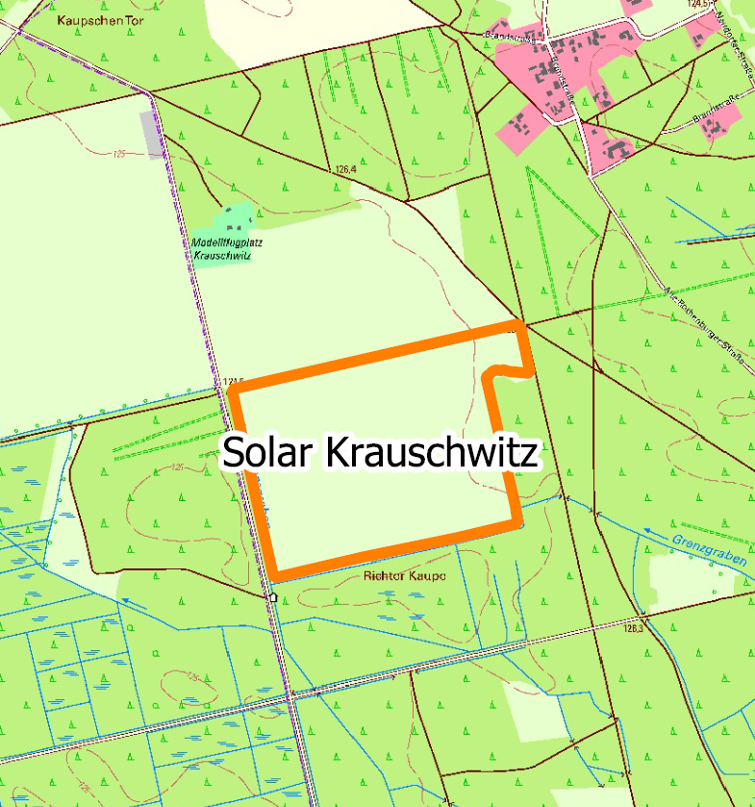
Gemeinde Krauschwitz
i.d. O.L.
1.9. PV-anlage Sagar
Sachstand:
Finanzielle Beteiligung der Kommune über §6 EEG*
einmalige Zahlung für die Errichtung von Infrastruktur auf Grundstücken der Kommune
Auslegung ist erfolgt. Aufarbeitung der Stellungnahmen durch die UKA

Slide 19
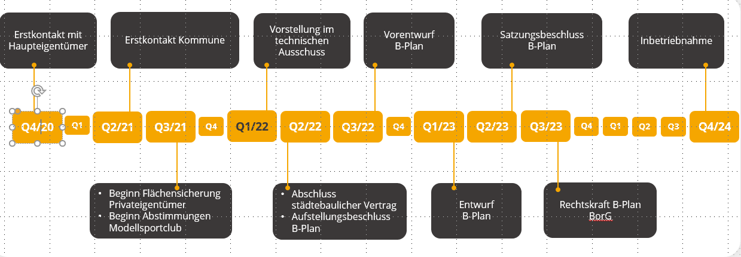
Gemeinde Krauschwitz
i.d. O.L.
1.9. PV-anlage Sagar
Zeitplan:

Slide 20
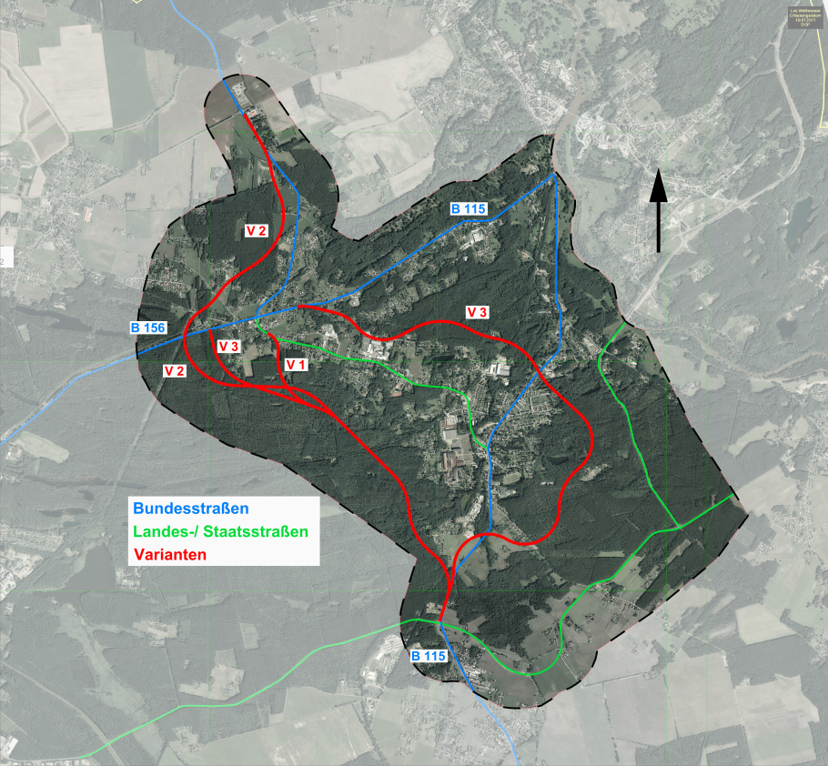
Gemeinde Krauschwitz
i.d. O.L.
1.10. OU Krauschwitz
Sachstand:
Derzeit erfolgt eine EntwurfsPlanung, welche im 1. Quartal vorgestellt werden soll.
Terminabstimmung am 28.02.2023 mit LASUV
Vorstellung Mai 2023 / Einladung folgt.
V 5

Slide 21
ortschaftsratssitzung 22.03.2023 Beginn: 18:00 Uhr Hauptausschuss 03.04.22023 Beginn: 17:00 Uhr Gemeinderatssitzung : 18.04.2023 Beginn: 18:00 Uhr
2. Termine
Details zu den einzelnen Veranstaltungen werden ortsüblich bekanntgegeben

Slide 22
Vielen Dank
Ihr Bürgermeister

